Slide 1
Exposé : VPN (Virtual Private Network)
Lab Packet Tracer + Implémentation IPsec site-à-site
Présenté par :Fouenang Miguel Bruce

Slide 2
1.Introduction
Qu’est-ce que VPN ?
Un VPN(Virtual private Network) ou réseau virtual private, est une technologie qui permet d'établir une connection sécurisée entre un utilisateur et un réseau distant a traver internet.
Son but principal est de protéger les données échanges et de garantir and confidentialité des communication.
Grâce au VPN,les utilisateur peuvent accéder à des ressources privée(comme intranet d'entreprise) ou un navigateur sur le web car leur address IP est masques.

Slide 3
2.Objectifs
les principaux objectif d’un VPN Sont :
1.Securite:chiffre les données transmis entre l’utilisateur et server
2.confidentialité:cacher identité et l'adress de l’utilisateur
3.Accès distant:c’est-a-dire permettre un employé d’une entreprise de pouvoir accéder à leur interne depuis n’importe ou.
4.Intégrité:Assurer que les donnes ne sont pas modifiés pendant le transfert
5.Contourner la censure ou les restrictions géographiques : accéder à des sites bloqués dans certaines régions.

Slide 4
3.Méthodologie
Pour comprendre le fonctionnement et usage du VPN voici la marche a suivre
Analyse des protocoles : il s’agit là de faire d’une étude des principaux protocole utilisé(PPTP,OpenVPN,Wire Guard,IPSec)
Comparaison : Évaluation des différent entre VPN commerciaux et VPN l’entreprise
Mise en Pratique : l’Utilisation d’un Lab sur Cisco packet Tracer enfin de réaliser le projet et test the environment simple en l’utilisant OpenVPN sur un l'environnement linux.
Recherche et documentation

Slide 5


4.Implémentation
Pour une l'implémentation pratique, on dispose l’outil open source tel que OpenVPN,Wire Guard etc..
Materiels et systemes utiliser
1.Un environnement Sandbox(Virtualbox)
2.Système d'exploitation:Linux(Mint et Alpine)
3.Paquet:Wire Guard
4.Deux machines (Client et serveur) Connecté a internet

Slide 6
5.Principale Étape
1.Installation de wireguard sur les Vm
Serveur alpine :apk add wireguard-tools
Serveur Linux mint :apt install wireguards
2.Génération des cle paires
‘Wg genkey | tee privatekey | wg pubkey >publickey’
3.Configuration de l’interface de wireguard
4.Activation de wireguard
‘sudo wg-quick up wg0’

Slide 7
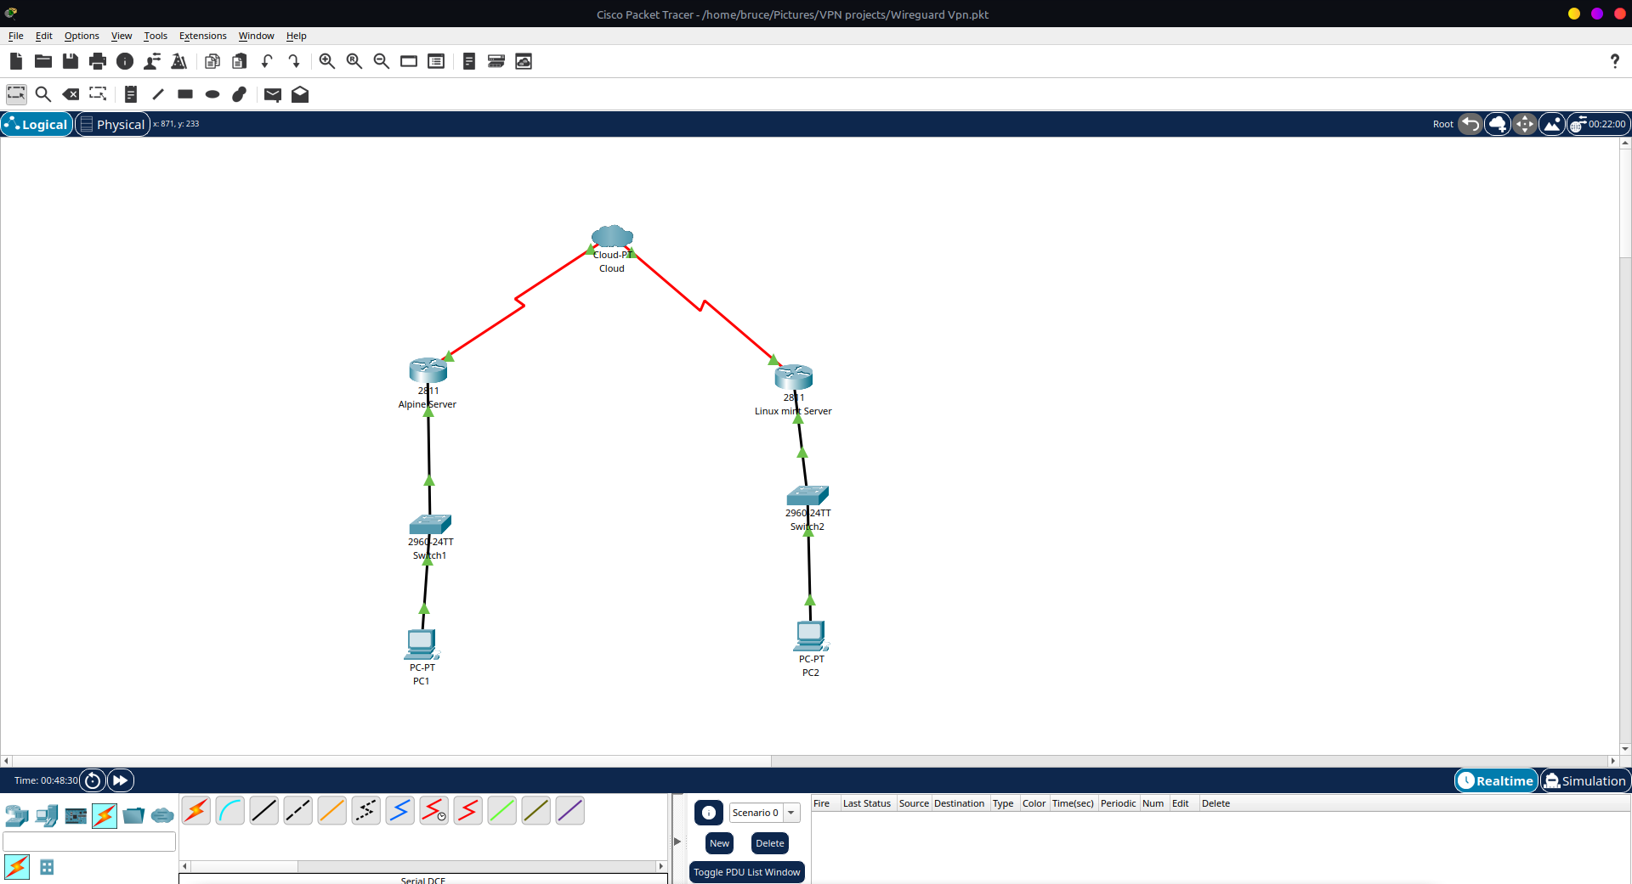
6.Architecture reseau

Slide 8
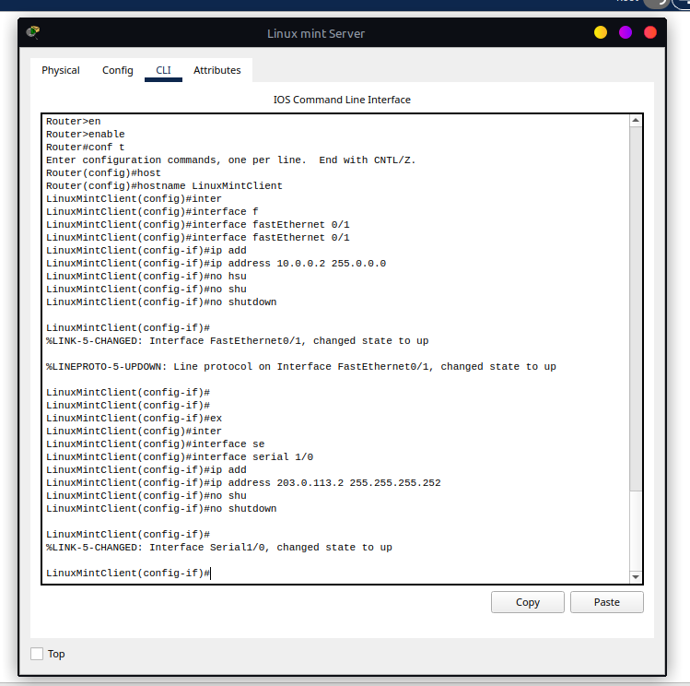
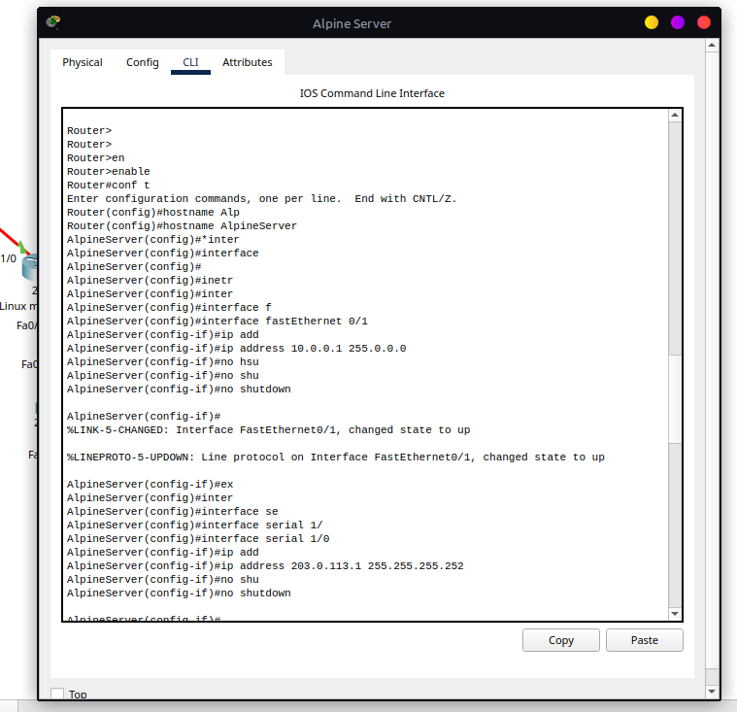
7.Addresage Simple

Slide 9
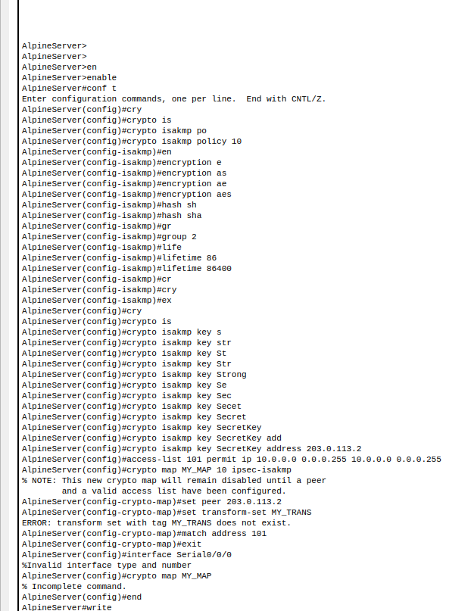
9.Ipsec config

Slide 10
8.Conclusion
Le VPN est aujourd’hui un outil indispensable pour la sécurité, la confidentialité, et la mobilité dans le monde numérique.
Il permet aux entreprises et aux particuliers de protéger leurs données et d’accéder librement à Internet.
Son importance continuera de croître avec la généralisation du télétravail et des cybermenaces.

